Slide 1


Velkommen til
Børnenes Universitet på DTU!

Slide 2
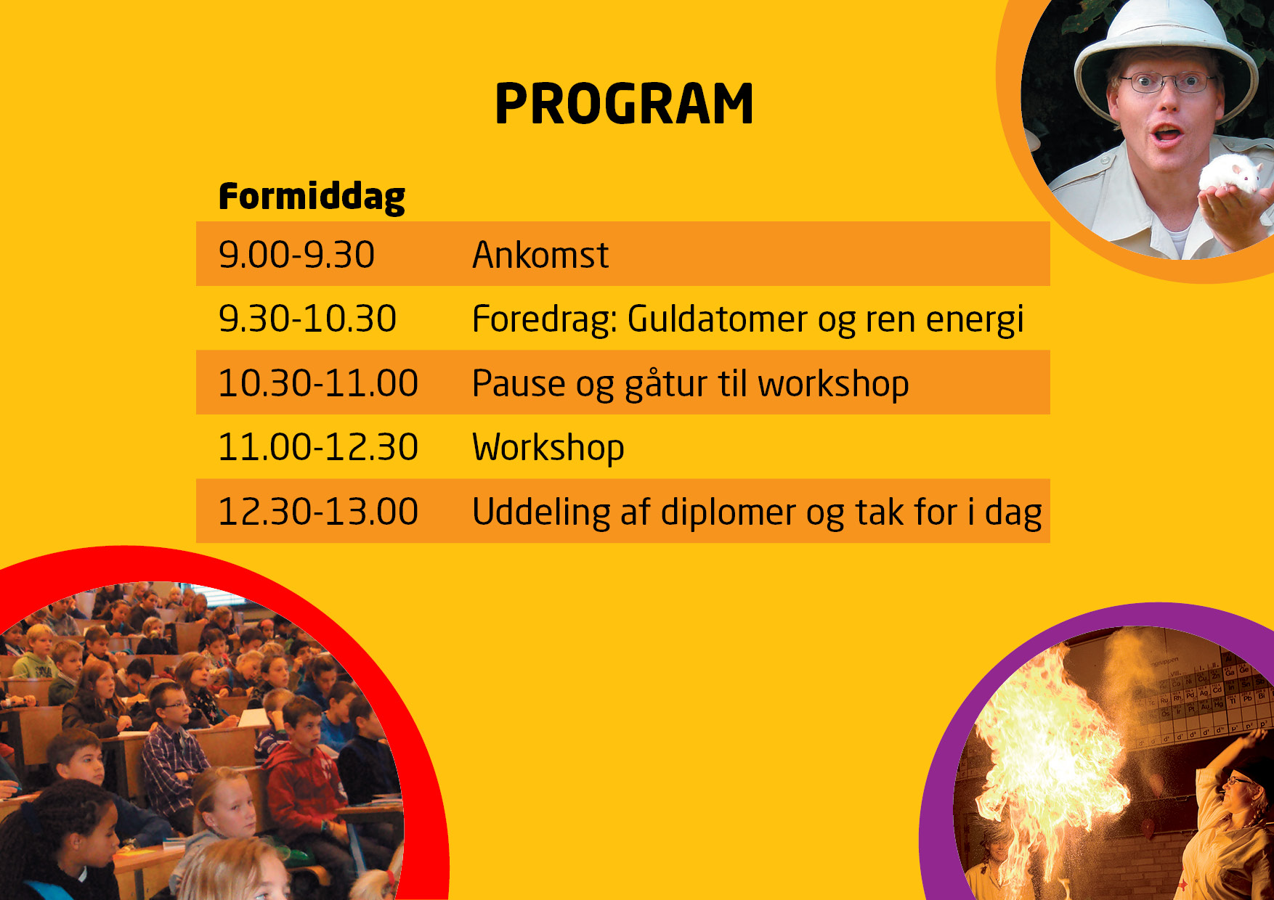

Slide 3
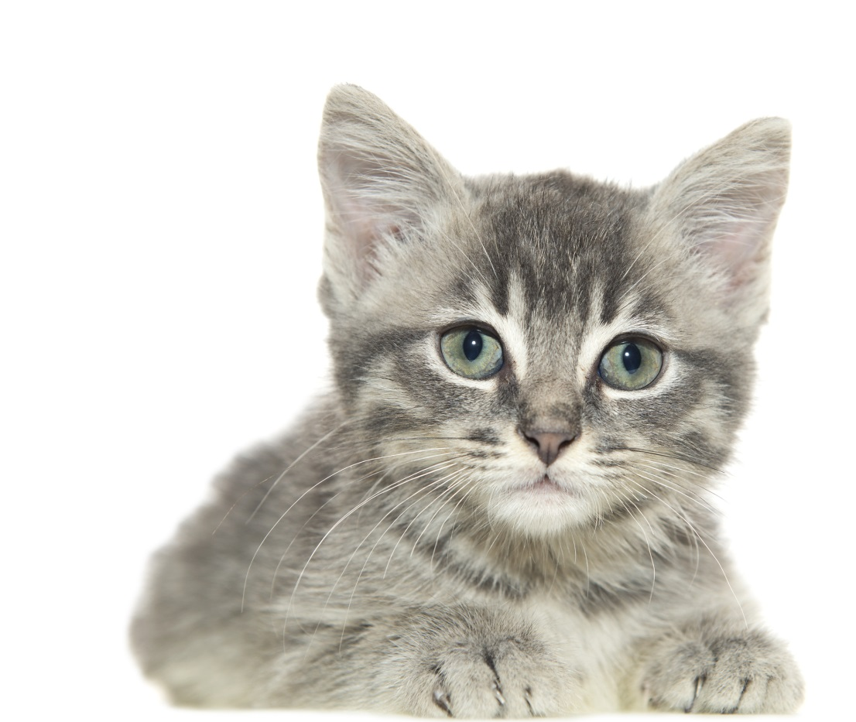
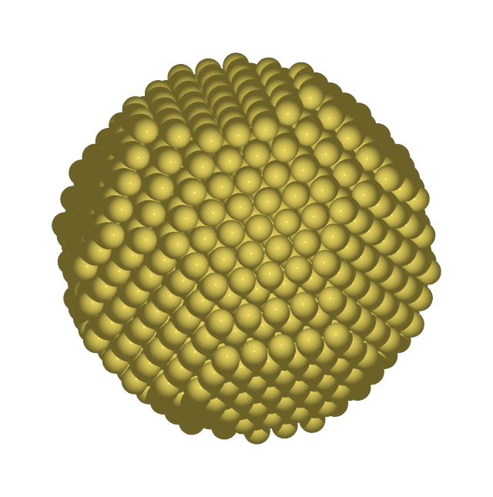
Guldatomer og Ren Energi!
Christian Danvad Damsgaard
Jane Hvolbæk Nielsen
Kredit: Pearljamfan75 | Dreamstime.com

Slide 4
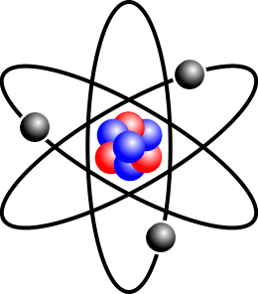
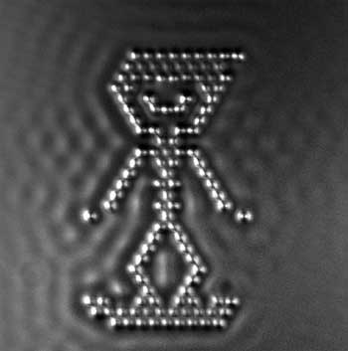

Alting er opbygget af atomer
Wikimedia Commons

Slide 5
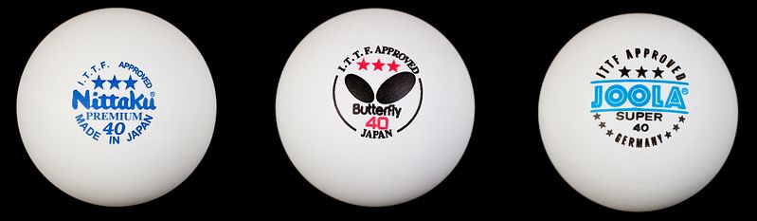
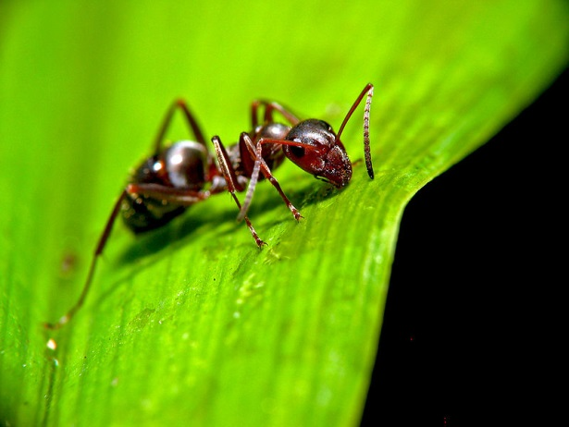
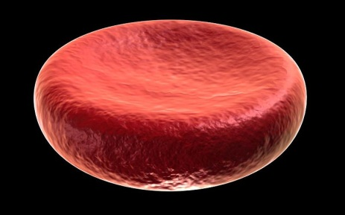
Fra synligt til usynligt
10x
5.700x
4cm=0,04 m
200.000.000x
4mm=0,004m
7µm=0,000 007m
0,25 nm = 0,00000000025m
Wikimedia Commons

Slide 6

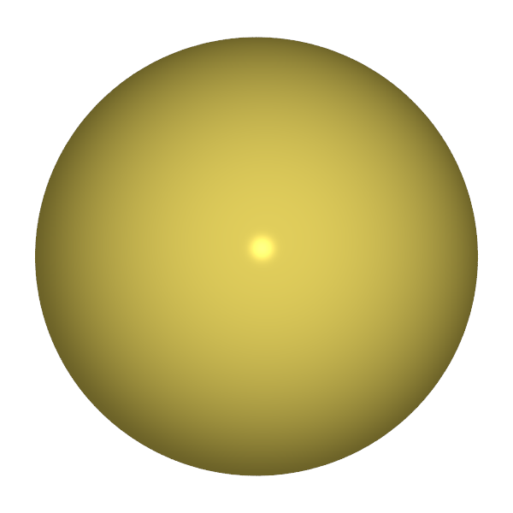
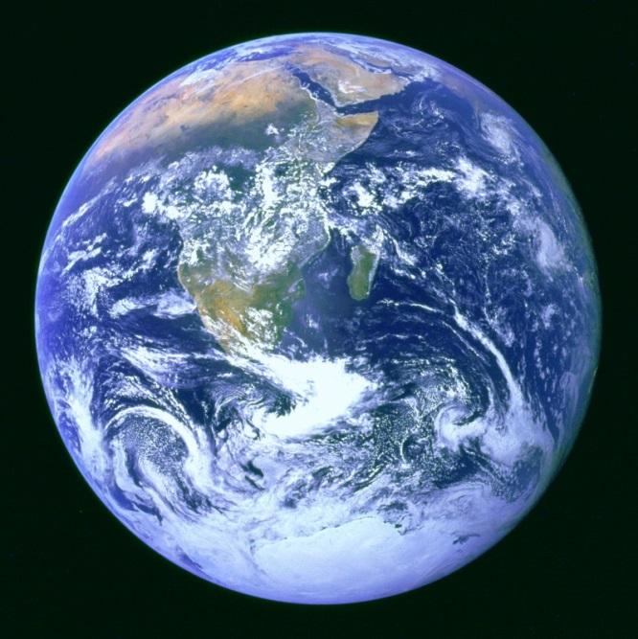
Meget større og meget mindre
Jorden
Mount Everest
200 mio. gange større 200 mio. gange mindre
Wikimedia Commons

Slide 7

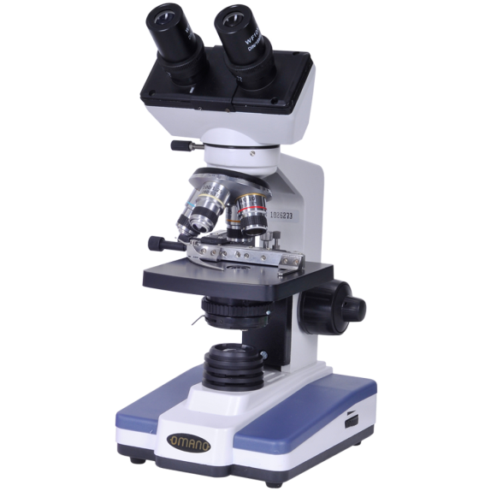
Hvordan ”ser” man meget små ting?
30 µm
1x
5 µm
6x
Lysmikroskop
500 nm
600x
www.microscope.com

Slide 8
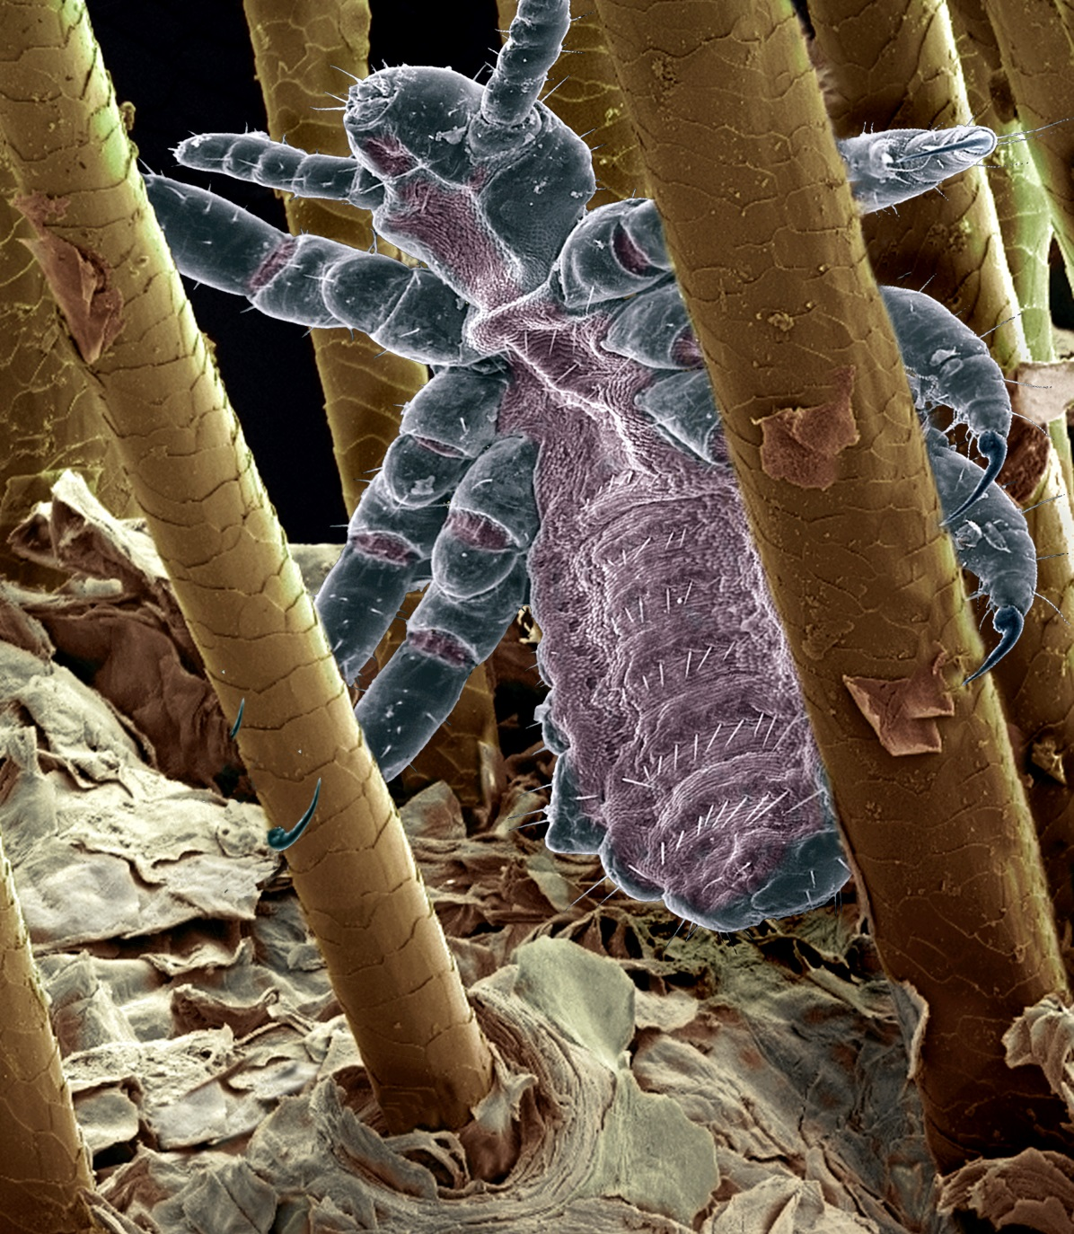
Hvad er dette for et monster?
180x
Edderkop i sit spind
Lus på et hår
Kredit: Steve Gschmeissner, Getty Images

Slide 9
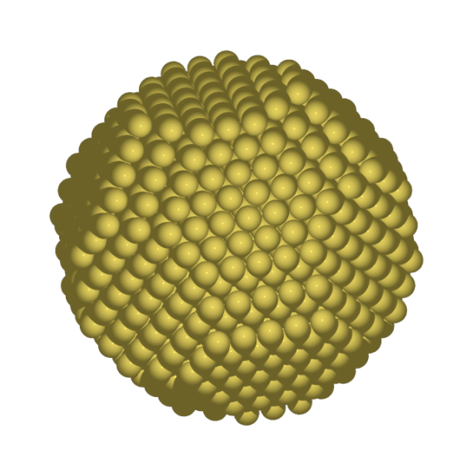
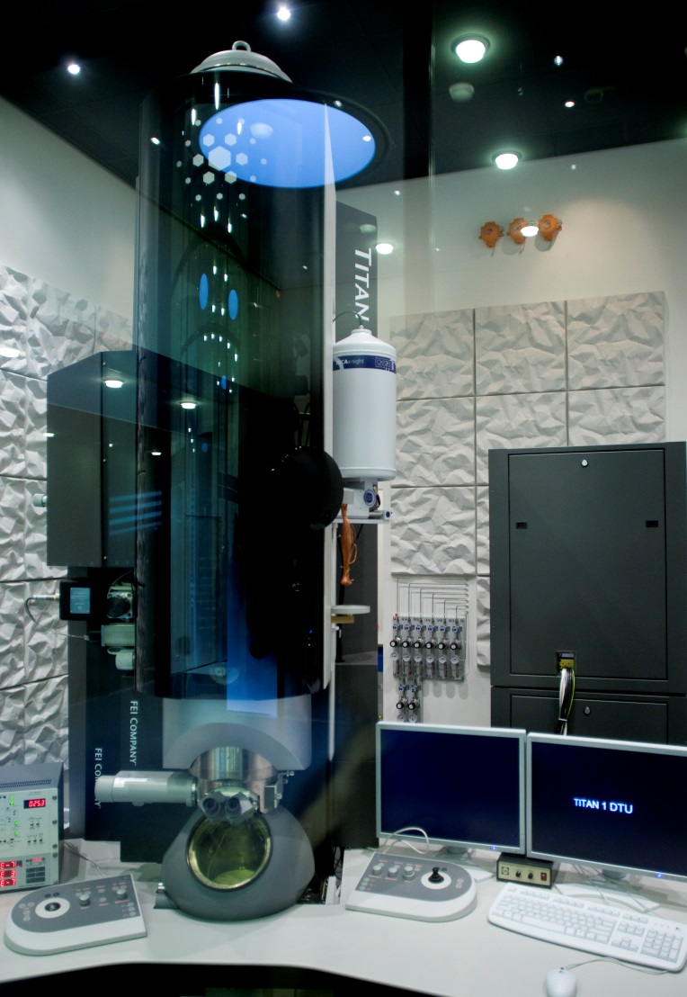
Hvordan ”ser” man meget små ting?
Elektronmikroskop
0,08 nm
Kredit: DTU Cen
12.500.000 x
Kredit: Christian D. Damsgaard
1 nano-meter = 1 nm = 1 mio’te del millimeter

Slide 10
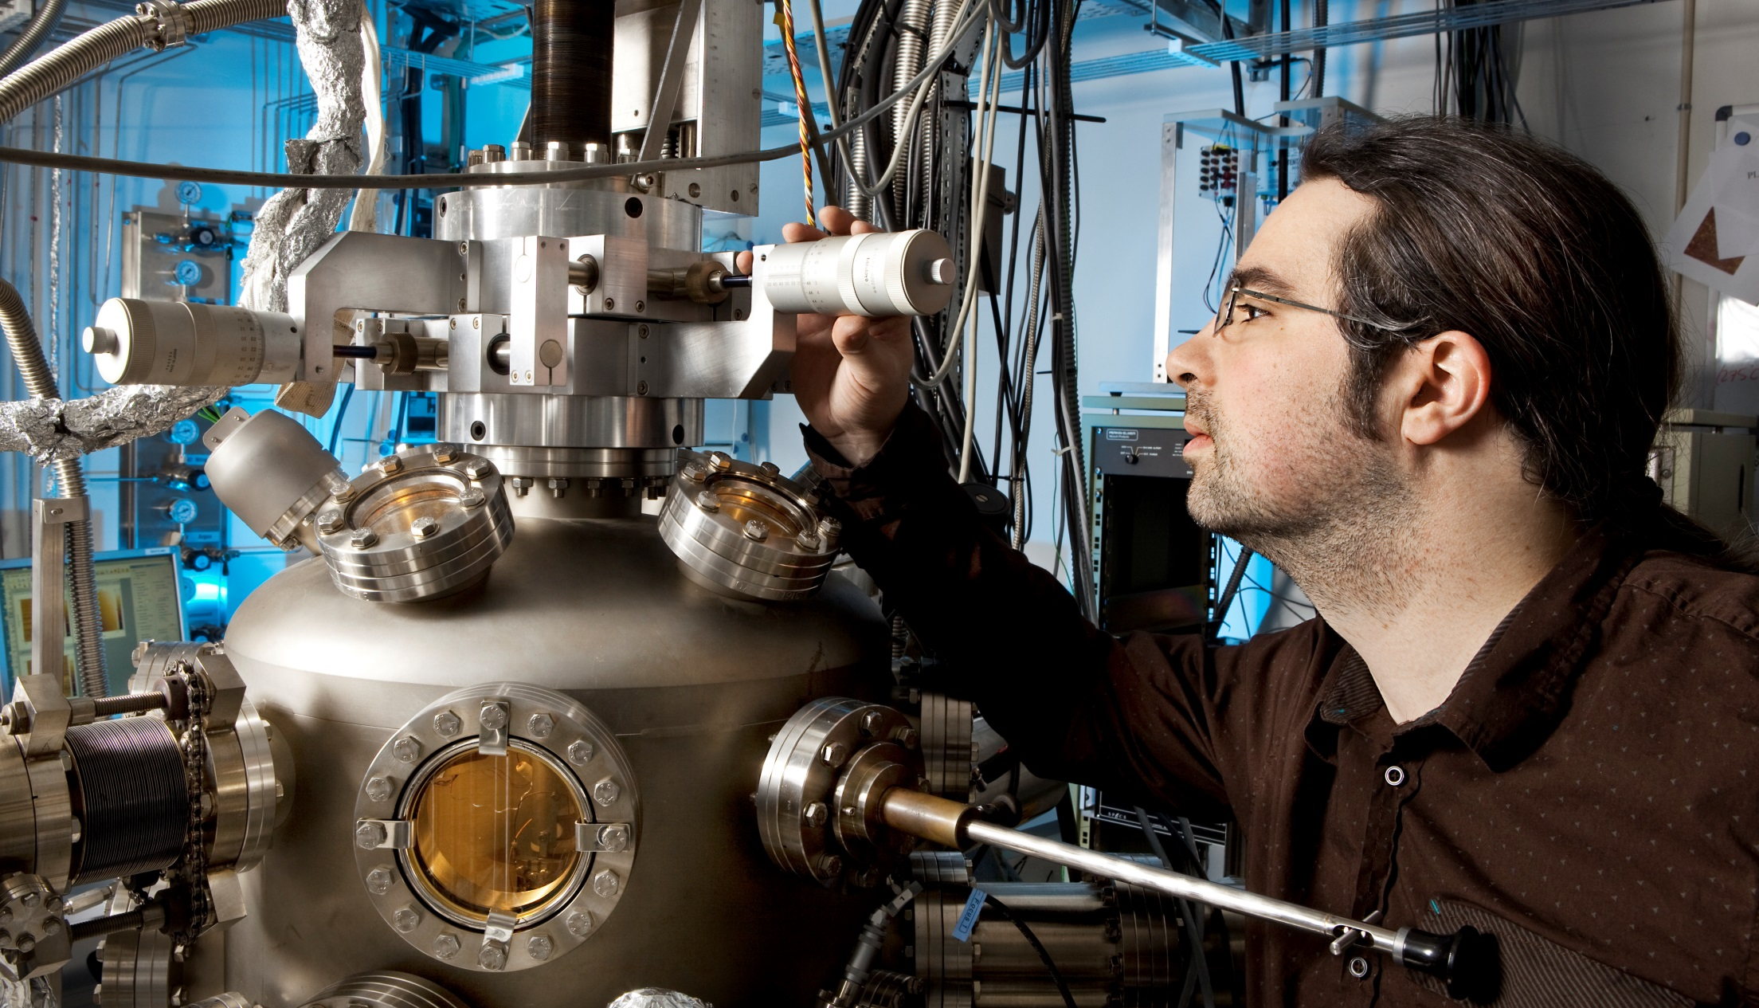
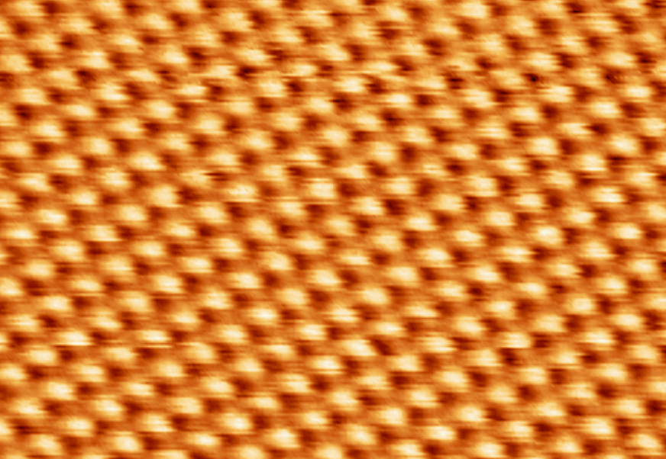

Hvordan ”ser” man meget små ting?
Probemikroskop
Atomer!
1 nm

Slide 11
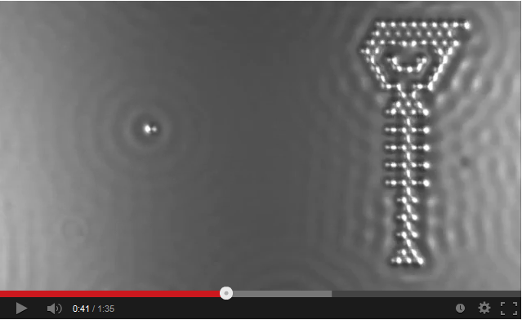
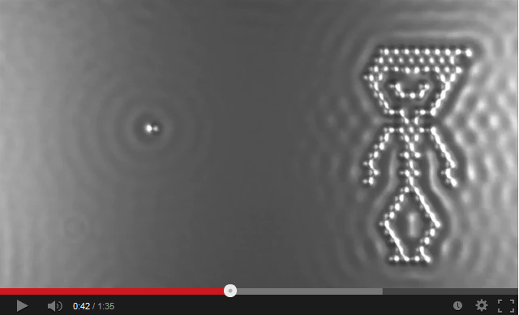
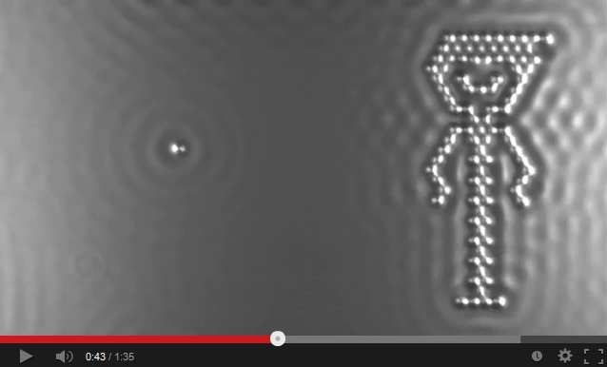
”Verdens mindste film”
IBM har verdensrekorden ”Verdens mindste film”
http://www.research.ibm.com

Slide 12

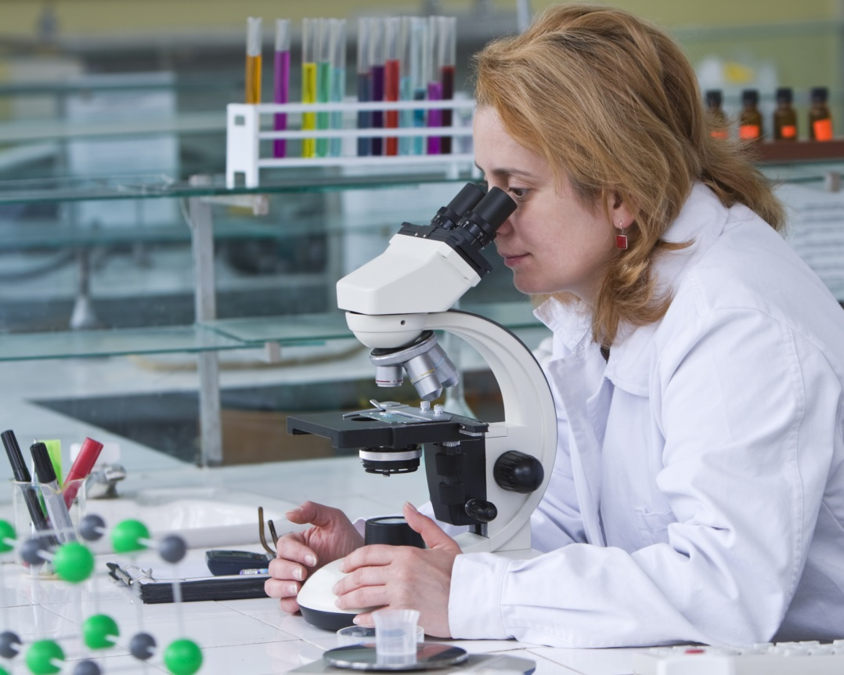
Forskere er børn
– og børn er forskere…
Kredit: Danil Chepko | Dreamstime.com
Kredit: Radu Razvan Gheorghe | Dreamstime.com

Slide 13
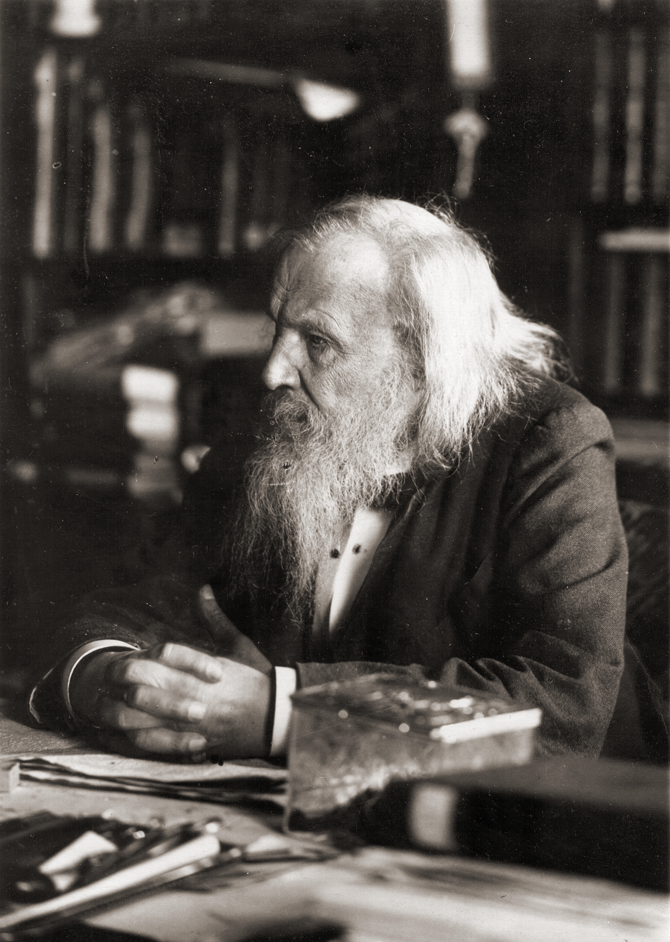
Wikimedia Commons

Slide 14
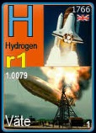


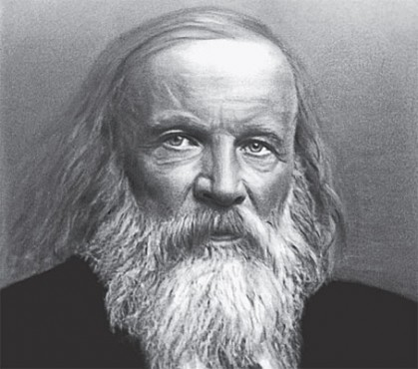

Kredit: Bengt Nilsson Hands-on science AB

Slide 15
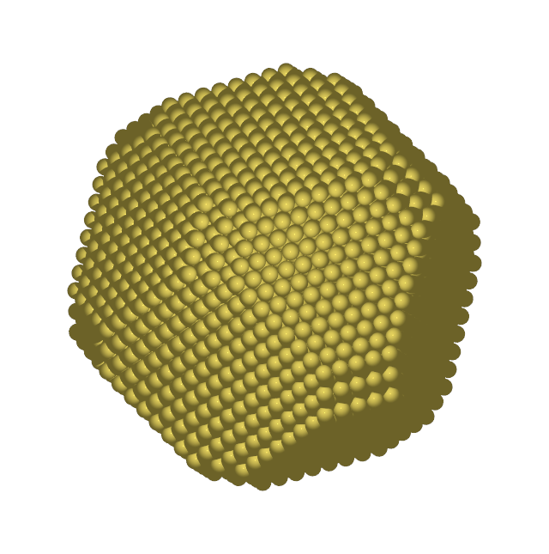
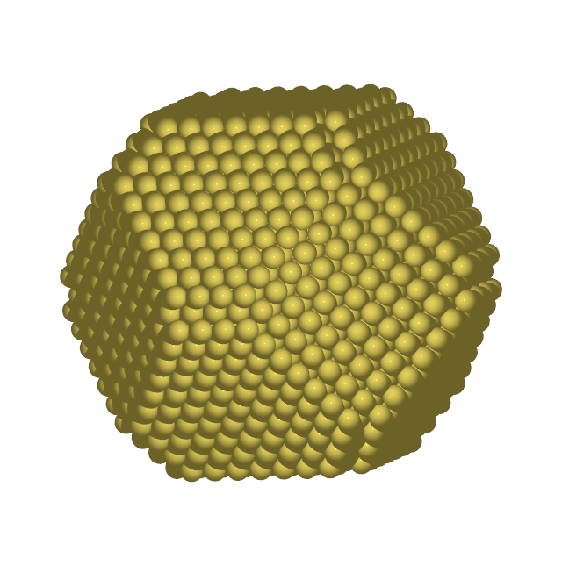
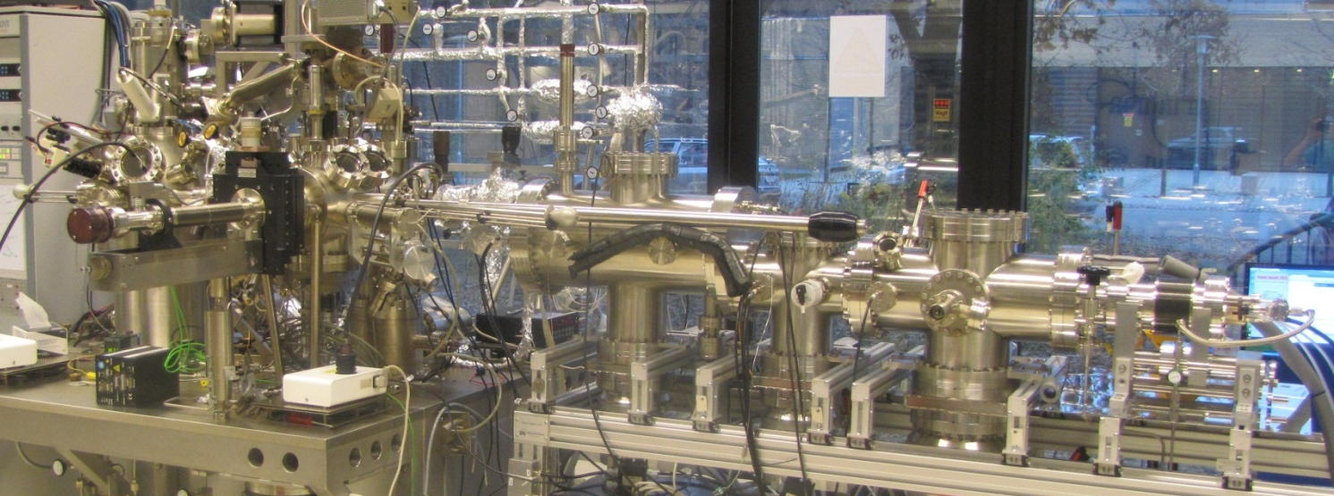
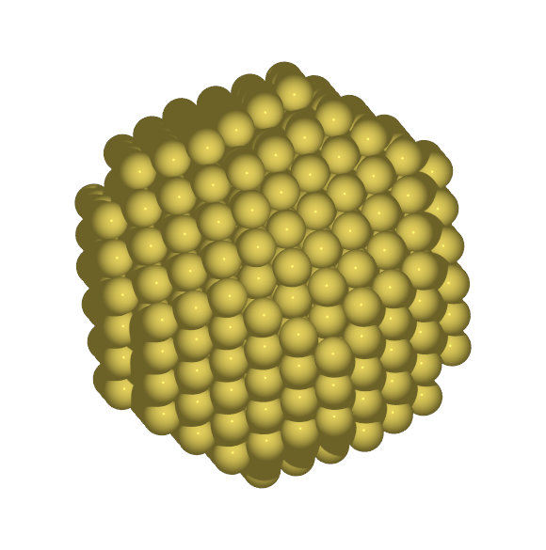
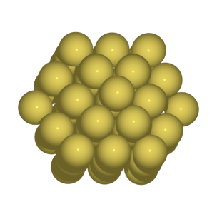
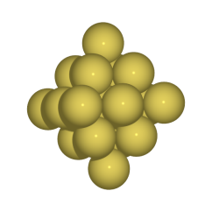
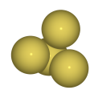

Fra atomer til partikler

Slide 17
Fra atomer til smarte materialer
Kredit: Pearljamfan75 | Dreamstime.com

Slide 18
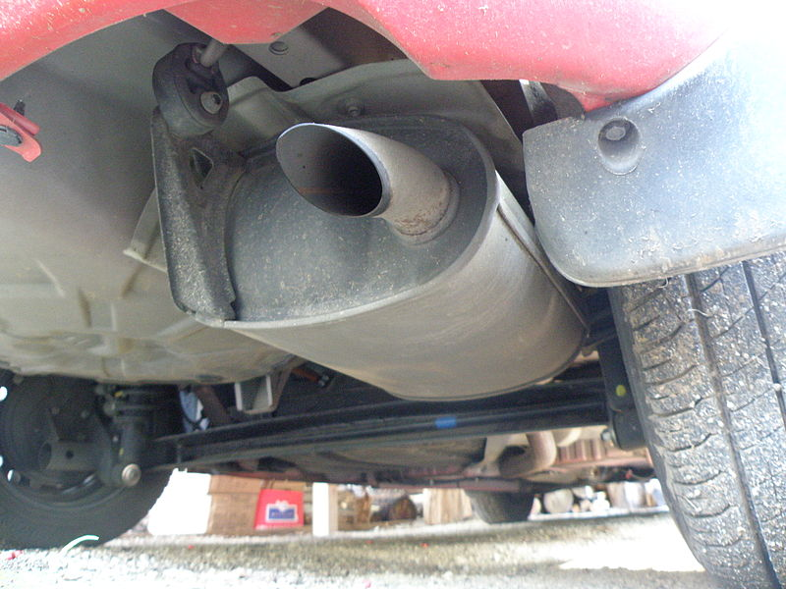
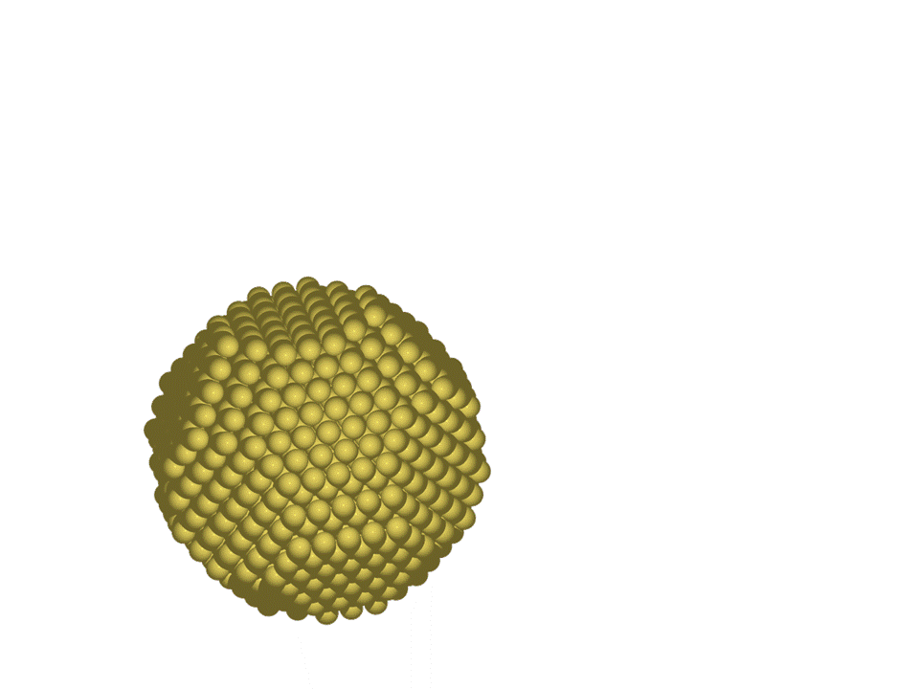
Et smart materiale:
En katalysator består af nanopartikler
Kredit: Matthew Paul Argall, wikimedia commons
RENSER UDSTØDNINGSGAS
2 CO + O₂ → 2 CO₂

Slide 19
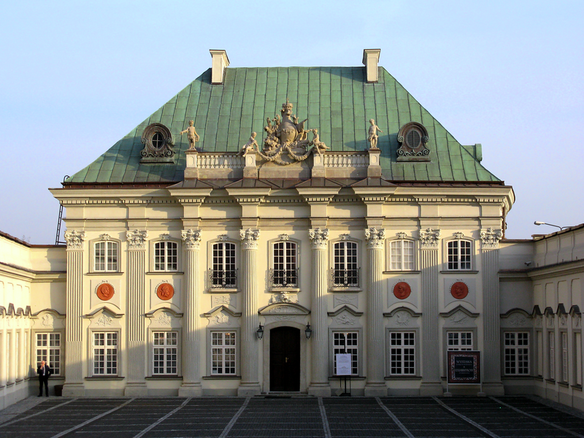
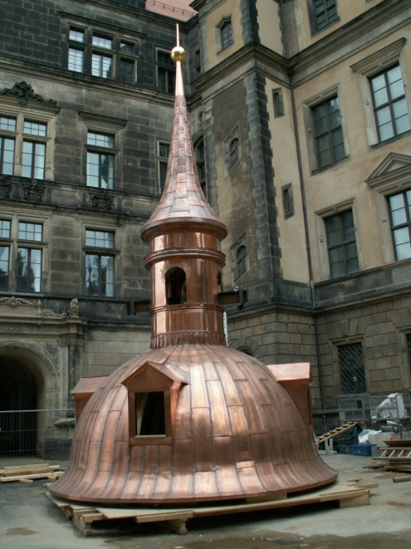
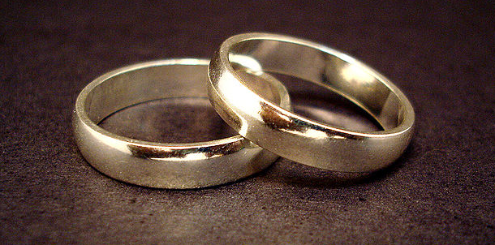
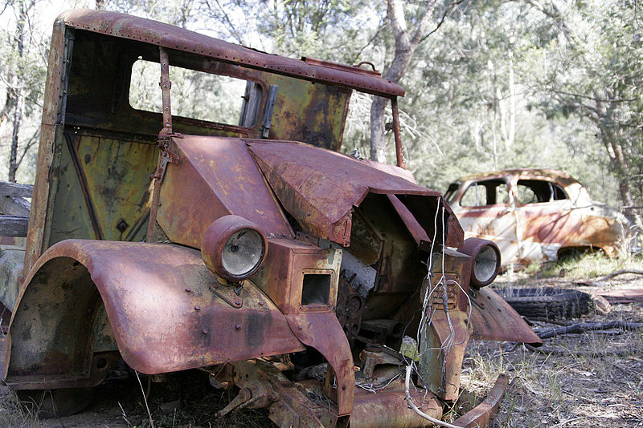
Kredit: Maciej Szczepańczyk, Wikimedia Commons
Kredit: Johannes Fasolt,
Wikimedia Commons
Jeff Belmonte from Cuiabá
Kredit: Bengt Nilsson Hands-on science AB
Kredit: Fir0002/Flagstaffotos ,Wikimedia Commons

Slide 20


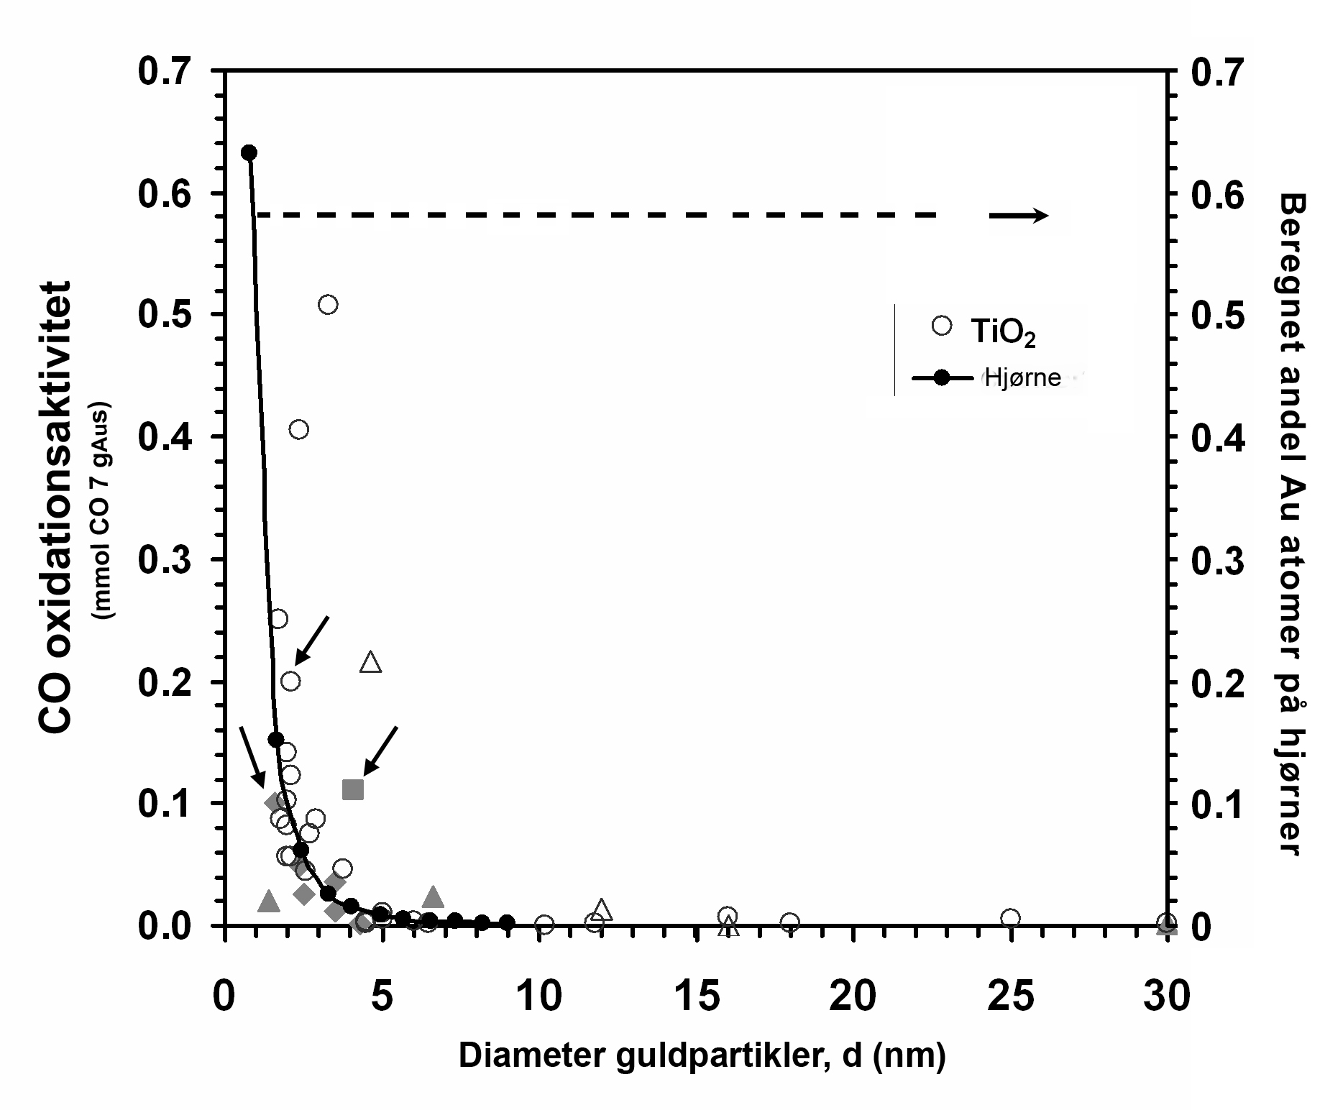
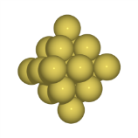

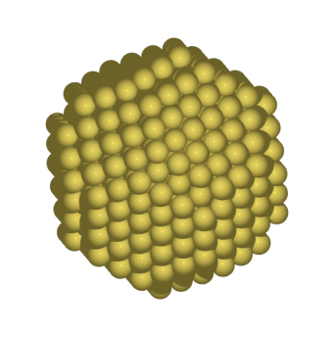

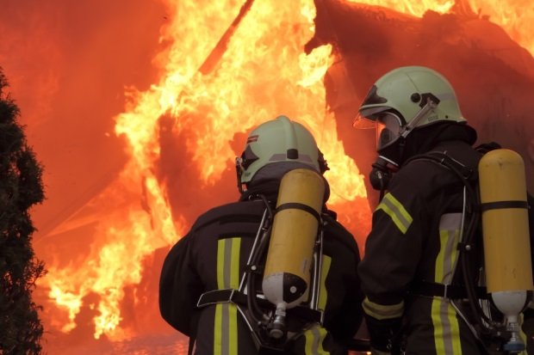
Små partikler er bedre!
2 CO + O₂ → 2 CO₂
Katalysatorens effektivitet
Nanopartiklens størrelse (nm)
Kredit: Davesfreelancephotos | Dreamstime.com
RENSER INDÅNDINGSLUFT

Slide 22
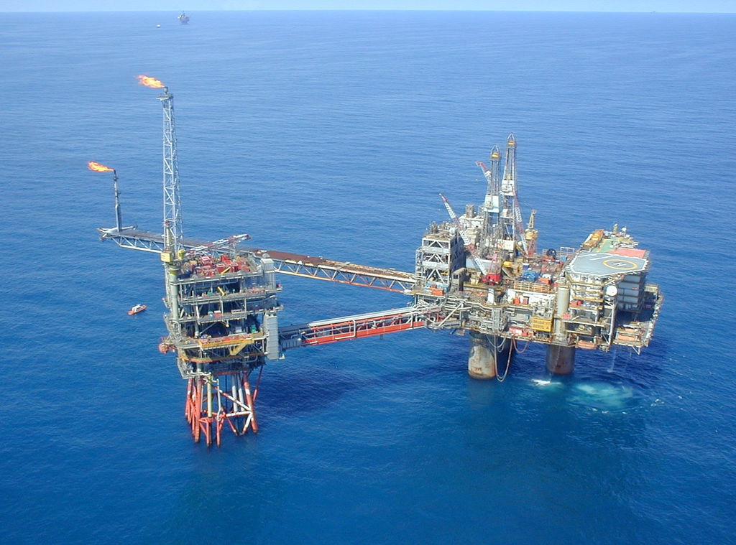
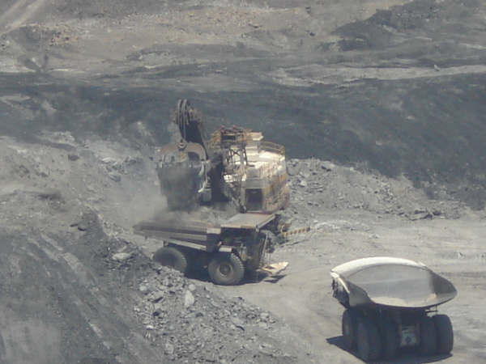
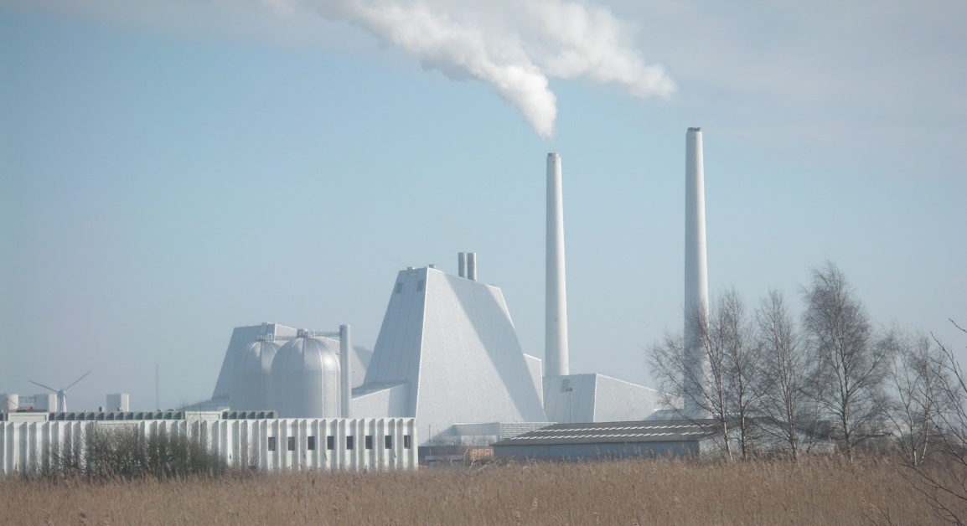
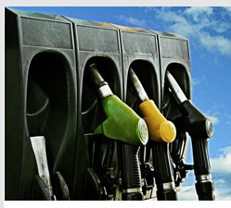
Vi bruger mest ”fossile brændstoffer”
Credit: Stephen (danrandom), Wikimedia Commons
Credit: Zero Gravity, Wikimedia Commons
Wikimedia Commons

Slide 23
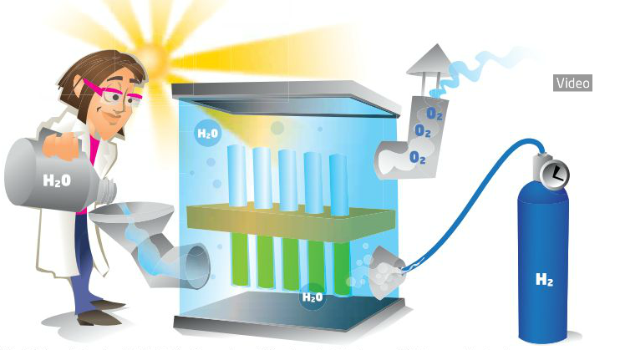
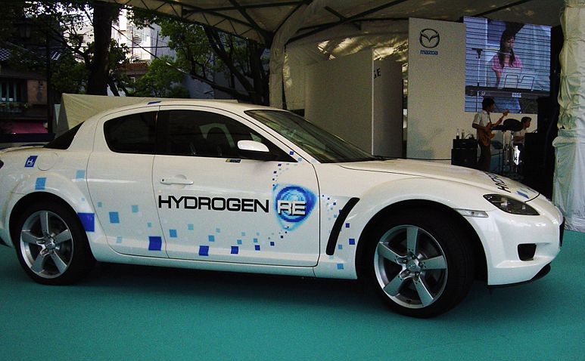
2 H₂O → 2 H₂ + O₂ + energi
(vand) → brændstof + ilt
Kan maskinen laves ?
Ja
Nej
Wikimedia Commons
FREMSTILLER ”RENT” BRÆNDSTOF

Slide 24
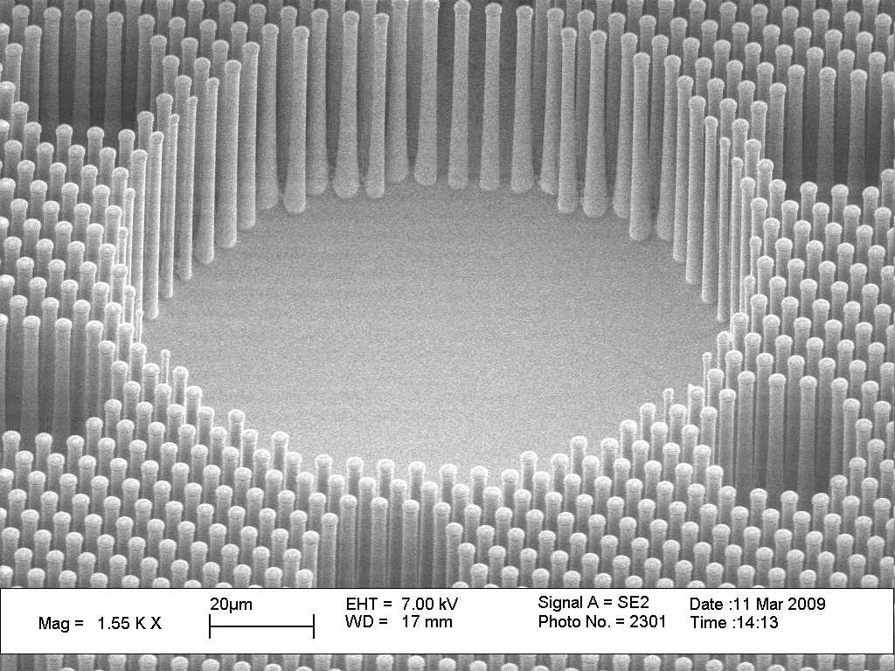
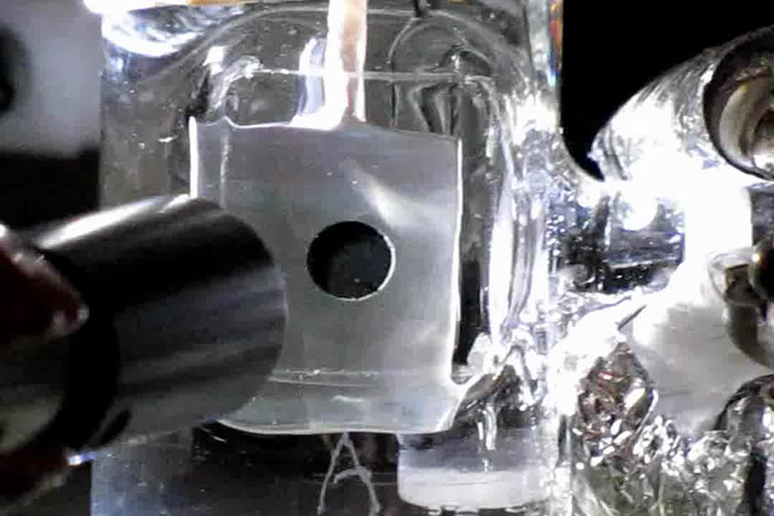
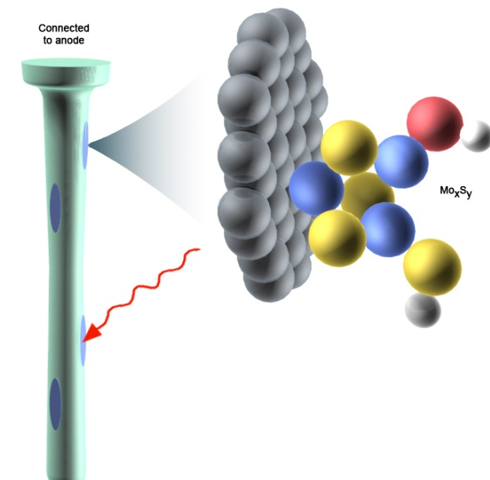
Vi kan bruge solens energi til at lave brændstof
Yidong Hou, DTU Fysik
Chorkendorff et al. Nature Materials

Slide 25


Atomer
Nanopartikler
Katalysatorer
Energi i fremtiden
Børnenes Universitet er støttet af

